Slide 1
Муниципальное казенное общеобразовательное учреждение «Солоновская средняя школа им.Н.А. Сартина» Волчихинского района Алтайского края

Slide 2
Вакансии на 2024-2025 учебный год
Учитель русского языка и литературы (учебная нагрузка 24 часов, заработная плата 24000руб.)
Учитель математики, информатики (учебная нагрузка 28 часов, заработная плата 26000руб)

Slide 3
Сведения о населенном пункте:
Адрес: Алтайский край, Волчихинский район,
с. Солоновка, ул. Мамонтова, д. 4
расстояние до г. Барнаул 300км.;
до районного центра 40км.

Slide 4
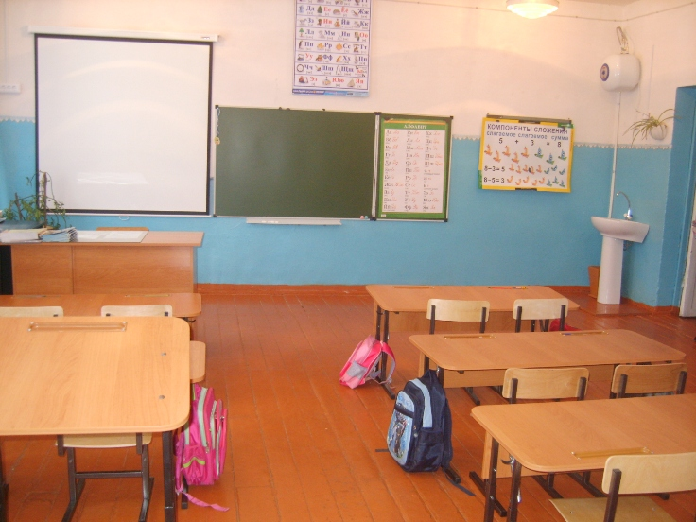
В МКОУ «Солоновская СШ им. Н.А. Сартина» обучается 90 учащихся. Занятия проводятся в 14 кабинетах

Slide 5
В школе работает «Точка роста». Отремонтированы кабинеты физики и химии

Slide 6
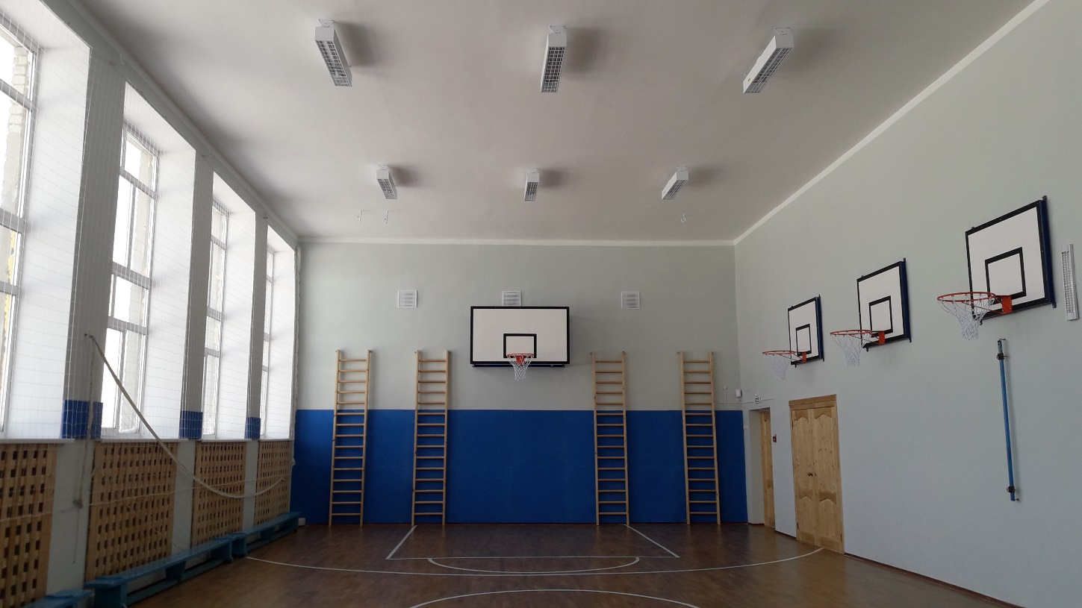
По программе «Успех каждого ребенка» национального проекта «Образование» в школе отремонтирован спортивный зал

Slide 7
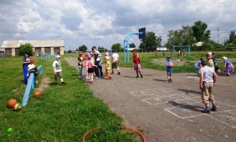
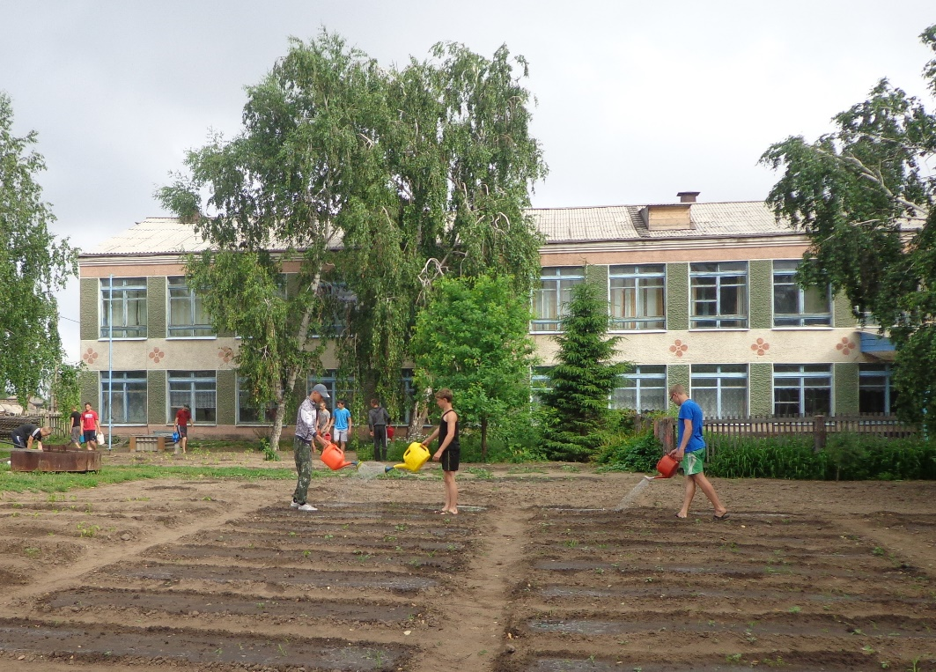

Slide 8
наличие социальной инфраструктуры:
ФАП
детский сад
дом культуры
библиотека
лесничество
фермерские хозяйства
отделение банка
отделение почтовой связи
торговые точки

Slide 9
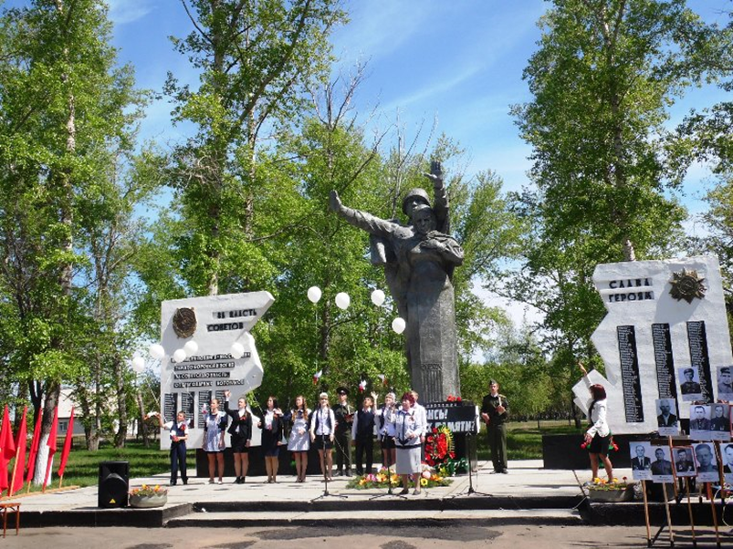
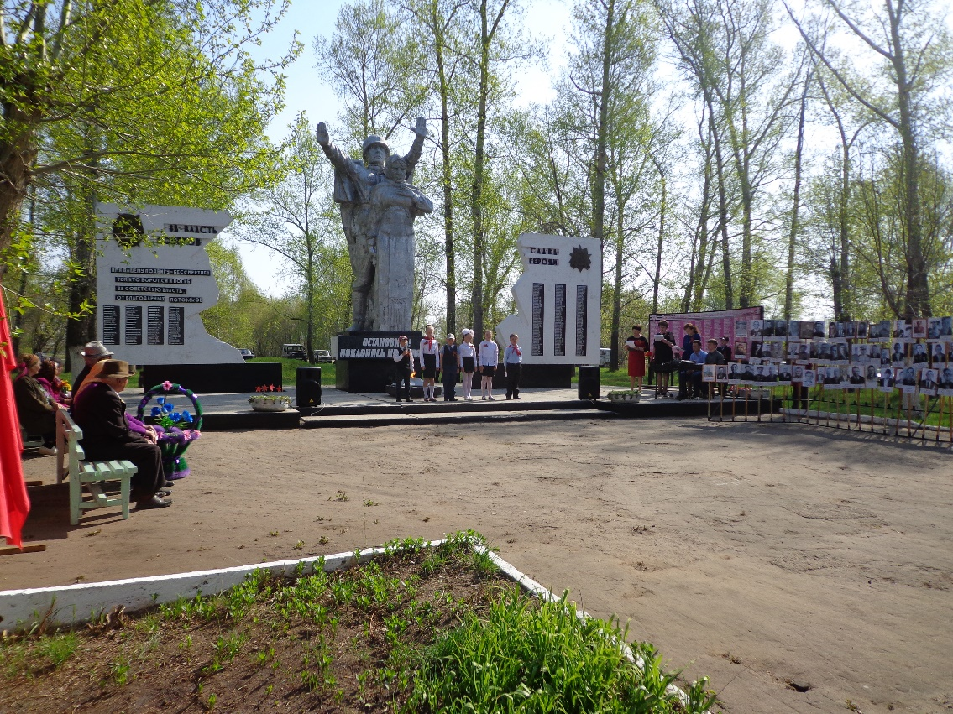
Мемориальный комплекс

Slide 10
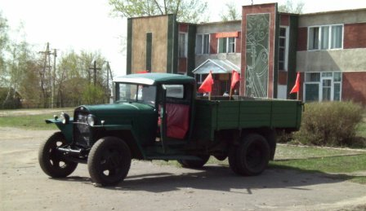
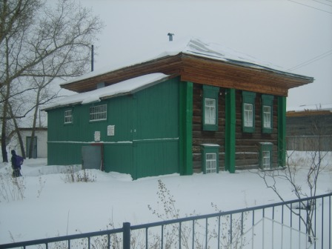
Дом культуры
Музей

Slide 11
Селивёрстовский филиал МКОУ «Солоновская СШ им.Н.А. Сартина»
Ответственный за работу филиала
– Гордеева Елена Николаевна
Т. 83856525082
Вакансия – учитель математики – 24 часа
Заработная плата – 24 ооо руб.
Алтайский край, Волчихинский район, с. Селивёрстово, ул. Центральная, д. 53Г

Slide 12
В школе обучается 73 ученика

Slide 13
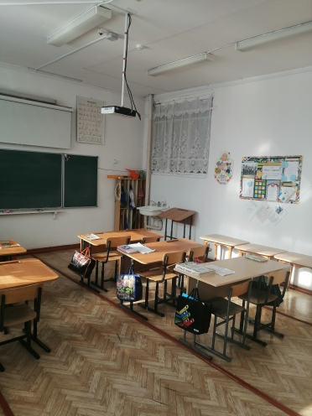
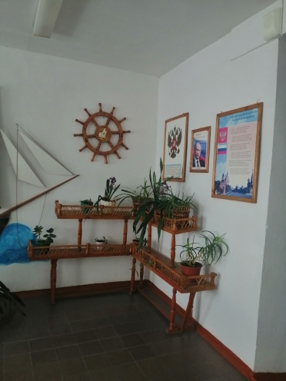
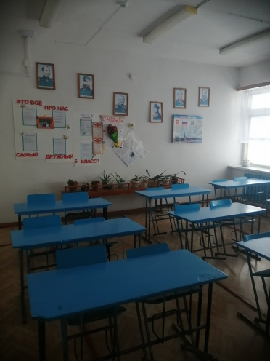

Slide 14
В с. Селивёрстово есть ФАП, Дом культуры, библиотека, уличная спортивная площадка, торговые точка, почтовое отделение. Село расположено в 56 км. от райцентра.

Slide 15
Меры методической поддержки молодого специалиста: - муниципальное объединение молодых учителей (Ассоциация молодых педагогов; - муниципальные конкурсы профессионального мастерства для молодых учителей (Учитель года Алтая номинация «Педагогический дебют»); - методическая поддержка, наставничество;

Slide 16
Меры социальной поддержки:
- муниципальные «подъемные»
(в размере 40 000 рублей)
- компенсация коммунальных выплат 2800 руб. ежемесячно
- выпускникам вузов и сузов, трудоустраивающимся впервые в течение первого года работы-30%, второго-20%, третьего-10% доплаты к должностному окладу

Slide 17
Контакты:
Директор школы – Симон Ольга Александровна
Тел. (838565)29331

